Slide 1
Итоги работы педагога – психолога за первое полугодие 2020 – 2021 учебного года
Педагог – психолог
Шевченко Е.И.

Slide 2
Итоги адаптации детей раннего возраста
ЛЕГКАЯ СТЕПЕНЬ АДАПТАЦИИ 28 - 97%
СРЕДНЯЯ СТЕПЕНЬ АДАПТАЦИИ 1 - 3%
ТЯЖЕЛАЯ СТЕПЕНЬ АДАПТАЦИИ 0 - 0%

Slide 3
Анализ результатов диагностики на начало года

Slide 4
Анализ разделов

Slide 5
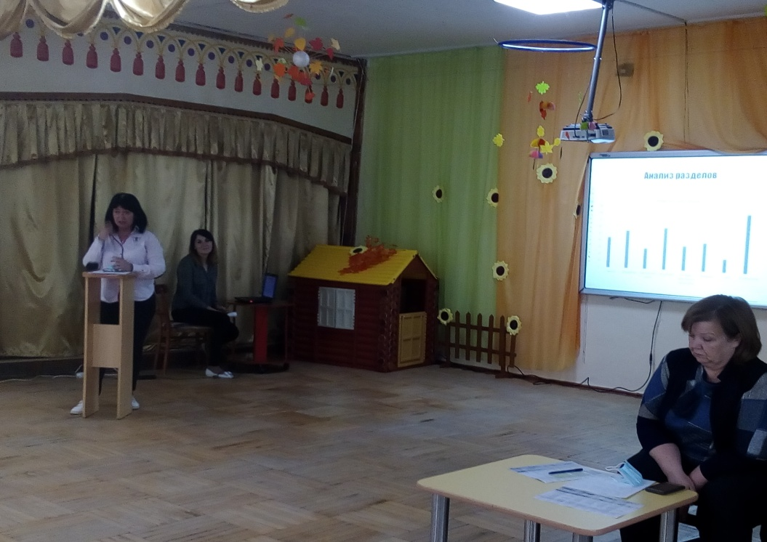
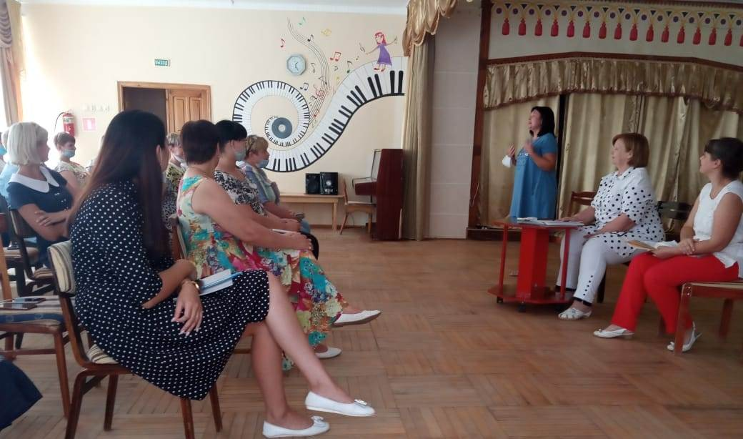
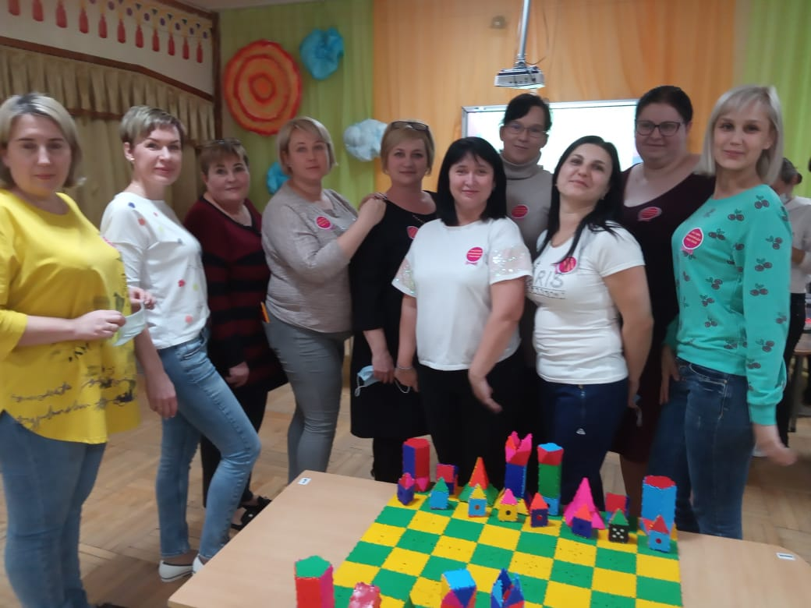
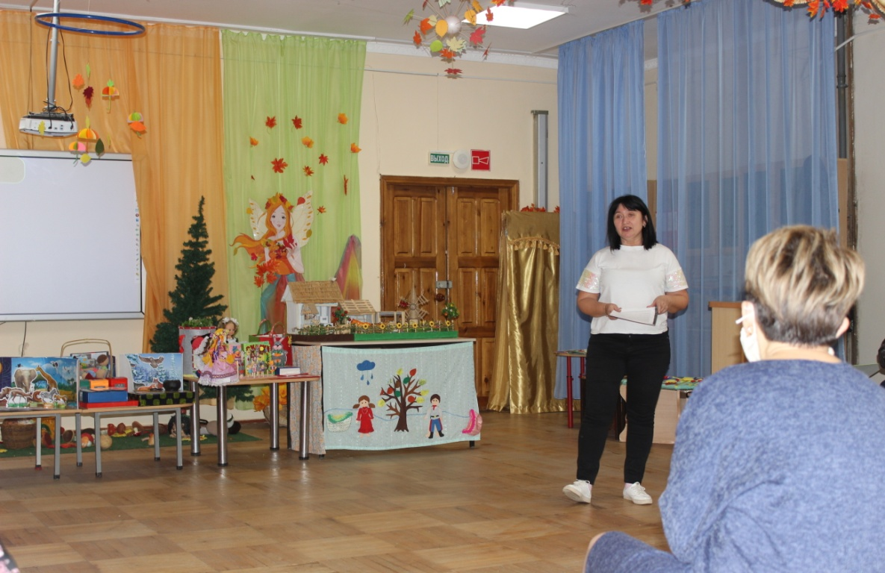
Участие в мероприятиях
Детского сада

Slide 6
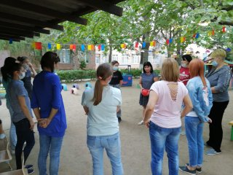
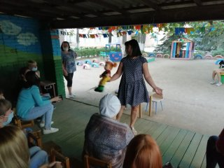
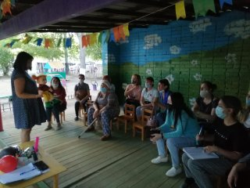
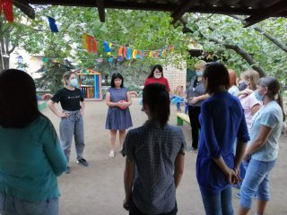
Родительские собрания

Slide 7
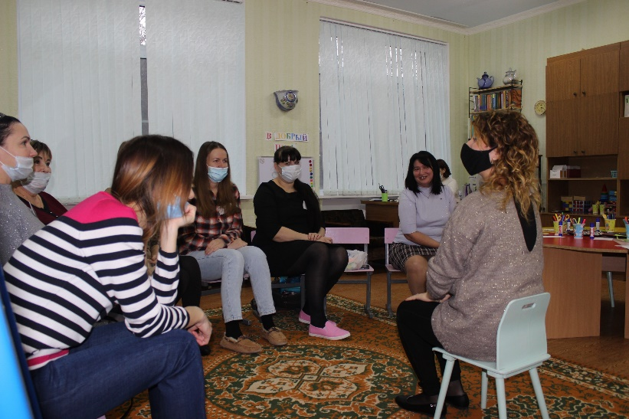
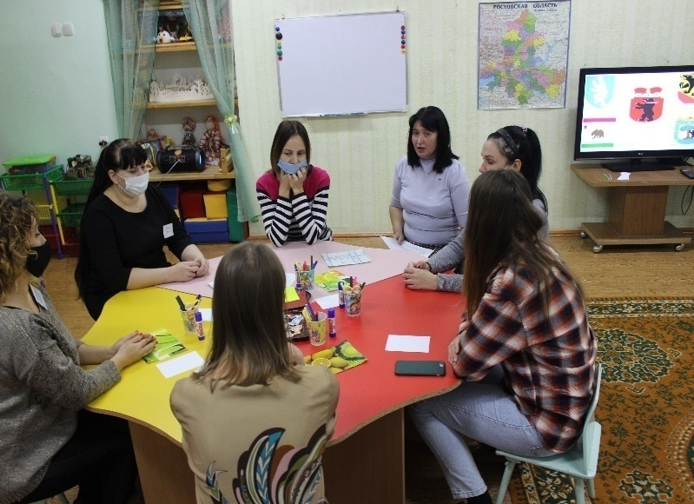
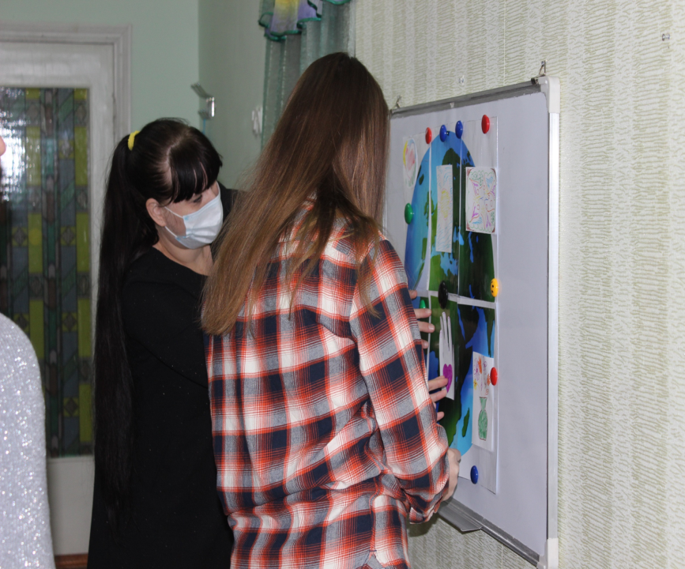
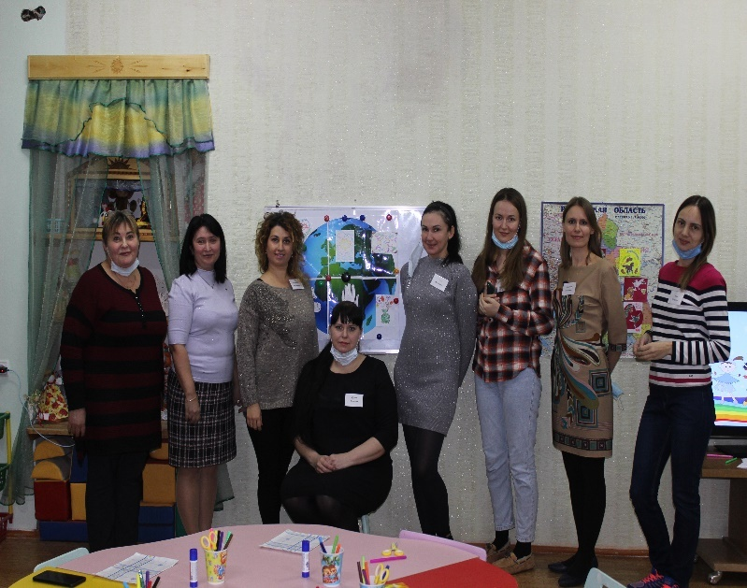
РОДИТЕЛЬСКИЙ КЛУБ
«БОЛЬШИЕ КАРАПУШКИ»

Slide 8
Мои достижения

